Slide 1
Фізика і науково-технічний прогрес.
Рудик М
9-Б клас

Slide 2
Науково-технічний прогрес —
Це поступальний рух науки і техніки, еволюційний розвиток усіх елементів продуктивних сил суспільного виробництва на основі широкого пізнання і освоєння сил природи, результатом якого є послідовне вдосконалення техніки, технології та організації виробництва.

Slide 3
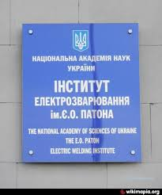
Інститут електрозварювання ім. Є.О. Патона

Slide 4
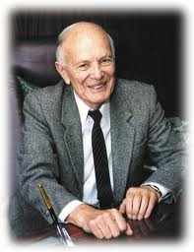
Борис Євгенович Патон
Народився 27 листопада 1918 р. у місті Києві у сім'ї відомого вченого Євгена Оскаровича Патона (1870–1953), раніше директора та засновника Інституту електрозварювання, та Наталії Вікторівни Патон (1885–1971), домогосподарки.
У 1941 р. закінчив Київський індустріальний інститут. З 1942 р. трудова діяльність пов'язана з Національною академією наук України. Тут він пройшов шлях від молодшого наукового співробітника до директора інституту (1953 р.)

Slide 5
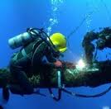
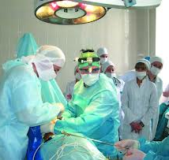
Машина для контактного зварювання залізничних рейок
Зварювання трубопроводів
Зварювання під водою
Зварювання у відкритому космосі
Зварювання тканин
в медицині

Slide 6
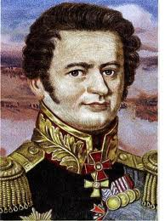
Олександр
Дмитрович Засядько
(1774-1837)
Український фахівець в області артилерії і ракетної техніки, генерал-лейтенант. Народився в сім’ї родовитого козака (гармаша Запорозької Січі) у селі Лютенька, нині Гадяцького р-ну.
Сконструював пускові станки, що дозволяли вести залповий вогонь (6 ракет) та пристосування для наведення їх на ціль і розробив тактику бойового застосування ракетної зброї .
Ім'ям Засядько названий кратер на Місяці

Slide 7
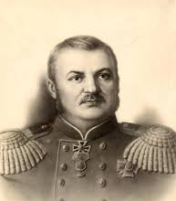
Константинов Костянтин Іванович (1818 – 1871)
Народився на Чернігівщині.
Закінчив створене Засядьком
Артилерійське училище в Петербурзі.
В 1844 році винайшов балістичний
прилад і циліндр для навісної стрільби з гладкоствольних гармат.
У 1847 році побудував ракетний балістичний маятник.

Slide 8
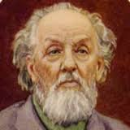
Ціолковський Костянтин Едуардович (1857-1935)
Учений знайшов оригінальний вихід — багатоступінчастий міжпланетний корабель.
Ціолковський — основоположник теорії міжпланетних сполучень.

Slide 9
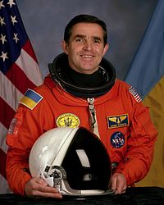
Каденюк Леонід Костянтинович (1951 - 2018)
В період з 19 листопада
по 5 грудня 1997 року здійснив космічний політ на американському БТКК «Колумбія»
(англ. Columbia) місії STS-87. Під час польоту виконував біологічні експерименти спільного українсько-американського досліду з трьома видами рослин: ріпа, соя і мох.

Slide 10
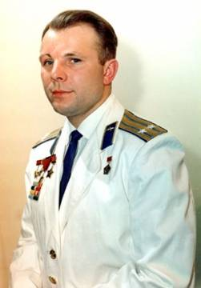
Юрій Олексійович Гагарін (1934 -1968)
Старт корабля «Восток»
відбувся 12 квітня 1961 року о 9:07 за московським часом з космодрому Байконур.
Виконавши один оберт навколо Землі о 10:25:34 на 108 хвилині, плановий політ завершився — увімкнулась гальмівна система.

Slide 11
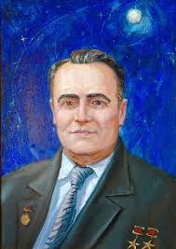
Корольов Сергій Павлович (1907-1966)
Під керівництвом головного конструктора С.Корольова створено перші космічні апарати серій «Луна», «Венера», «Марс», «Зонд», деякі супутники серії «Космос», а також проект космічного корабля «Союз».
4 жовтня 1957 року - запуск першого в історії штучного супутника Землі.

Slide 12
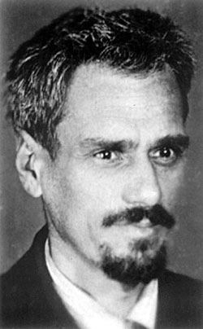
Юрій Васильович Кондратюк (1897-1942)
Дослідження в галузі міжпланетних сполучень і перший рукопис у 16 років “ Тим, хто читатиме, щоб будувати ” (1919)“ Завоювання міжпланетних просторів ” (1929)
Політ перших американських астронавтів на Місяць
по “равликовій трасі Кондратюка ” (1969)
На честь українського вченого-першопрохідця Юрія Кондратюка названо кратер на зворотному боці Місяця, поряд із кратером Ціолковського.

Slide 13
Знамениті земляки є нашими духовними орієнтирами, вчителями, духовною опорою і гордістю перед усім світом. Григорій Сковорода
Провідні науково-дослідні інститути
АН України
Інститут електрозварювання ім. Патона(Київ, 1934)
Інститут радіофізики та електроніки (Харків,1955)
Інститут механіки (Київ,1958)
Інститут фізики напівпровідників (Київ,1960)
Інститут електродинаміки (Київ,1963)
Інститут геотехнічної механіки (Дніпропетровськ,1964)
Інститут прикладної механіки і математики (Донецьк,1968)
Інститут кібернетики (Київ,1969)
Інститут проблем машинобудування (Харків,1972)
Інститут проблем механіки і математики (Львів,1978)
Інститут технічної механіки (Дніпропетровськ,1980)
Радіоастрономічний Інститут (Київ,1986)

